Slide 1


Cafetaria e Serviços Especiais na Restauração e Hotelaria
Guarnições
Grande parte das iguarias são acompanhadas com guarnição. Se há só uma guarnição, o profissional deve colocá-la no prato sobre o lado esquerdo. Se forem duas, de igual modo, pode colocar uma no lado esquerdo e outra no lado direito, ou então na parte superior da peça-base. Em qualquer dos casos de forma a não as misturar.
Contudo, há guarnições que devem ser servidas no prato pequeno separadas da peça-base, como por exemplo: ervilhas à francesa, esparregado, couve-flor gratinada, espinafres com natas, feijão verde picado com hortelã…

Slide 2
Exemplos de algumas guarnições
Sopas: é tudo em que na sua base estejam legumes, carnes ou peixes. Geralmente estes são estufados, adicionando-se-lhes fundo ou caldo de carne.
Cremes: são sopas passadas, normalmente ligadas com gemas de ovos e natas. Existem também os cremes aveludados, tais como os de aves, de peixe ou de marisco.
Caldos: são caldos fortes, clarificados, que podem ser servidos em geleia, frios, mornos ou quentes. Os caldos em geleia ou frios, podem ser servidos simples ou aromatizados, os caldos quentes podem-no ser com guarnição, aromatizados ou simples.
1

Slide 3
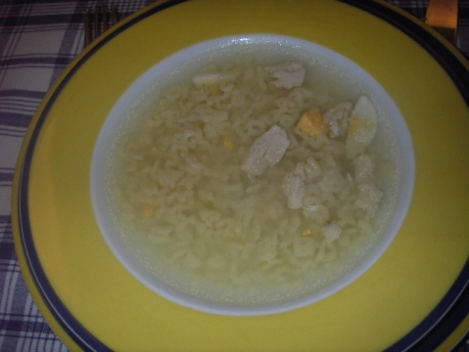
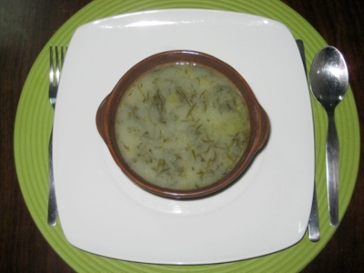
Divisão de sopas e cremes:
Sopas ligeiras: entendem-se pelo seu conteúdo e caldo, como por exemplo, sopa juliana, governanta, gaspacho alentejano, canja, sopa de cebola gratinada, caldo verde, sopa alentejana…
Sopas espessas: entendem-se pelo seu conteúdo e muito pouco caldo, tais como, sopa beirã, sopa de feijão manteiga ou branco à portuguesa, de feijão encarnado à transmontana…

Slide 4
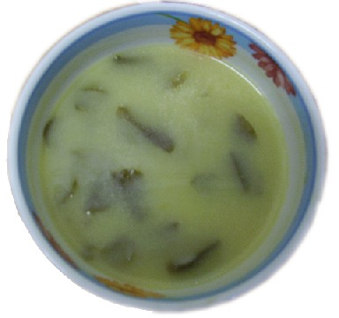
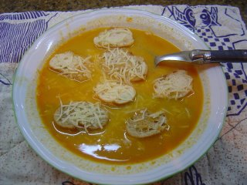
Cremes ligeiros: de agriões, espinafres, de legumes, parisiense…
Cremes espessos: de marisco, dama branca, carolina, embaixador, cenoura, ovo…

Slide 5
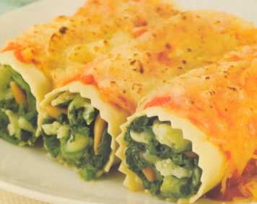
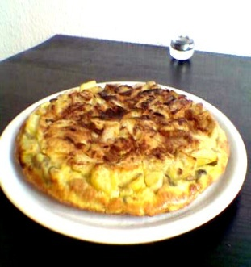
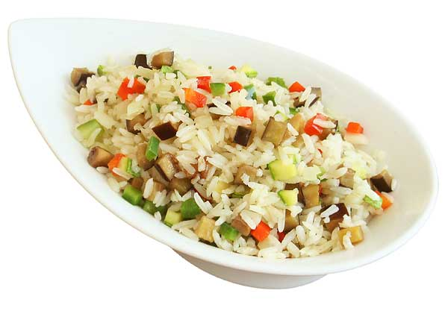
Ovos: podem ter vários modos de preparação: omeletas, cozidos, mexidos, estrelados, tortilhas, escalfados, fritos, quentes, tigelinha.
Massas alimentícias: como por exemplo, esparguete, canelonis, lazagnes, raviolis….
Arroz
2

Slide 6
Peixe: de grande valor nutritivo, tem o seu alto componente na gastronomia. Podem ser confeccionados de quatro formas: frito, cozido, grelhado e assado. Como exemplo de alguns tipos de peixes, salientam-se: pescada, cherne, robalo, sardinha, truta, salmão, carapau, carpa, atum…
Carnes: podem classificar-se de acordo com:
a espécie: bovina, caça de pêlo, de penas, caprina, criação, equídea, suína
a cor : branca, escura, vermelha
a consistência: fibrosa, gorda, magra
as peças
3

Slide 7
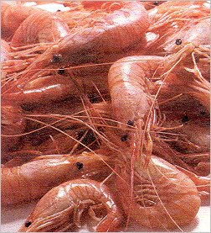
Marisco: subdividem-se em quatro grupos:
1. Crustáceos: lagosta, lagostim, camarão, sapateira, santola, caranguejo
2. Moluscos bivalves (concha dupla): amêijoa, ostra, navalha, conquilha, mexilhão, berbigão
3. Moluscos univalves: caracol, búzio, lapa, percebe
4. Moluscos cefalópodes: corpo envolto por uma espécie de saco, pele nua, com tentáculos e ventosas. Como exemplo: choco, lula, polvo, pota
Saladas: simples e compostas

Slide 8
Tubérculos
Batata: é a base da nossa alimentação. Classifica-se consoante a polpa: amarela e branca. A primeira é boa para confeccionar cozida e para purés, a segunda para confeccionar assada e frita.
Alguns cortes:
palha, palito, frisada, chips, carpinteiro….
Batata doce: utilizada como doçaria, em certas regiões
Trufa: de cor preta e com o tamanho de uma azeitona. Utiliza-se na confecção e decoração de várias iguarias.

Slide 9
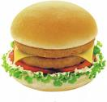
Cafetaria e Serviços Especiais na Restauração e Hotelaria
Processos de confecção dos produtos alimentares
Hambúrguer: uma espécie de sanduíche de carne picada, quase sempre frita ou grelhada. Por ser geralmente servido entre duas metades de pão, formando uma sanduíche, é esse, por extensão, o seu significado mais comum. Pode ser acompanhado por condimentos e outros ingredientes também colocados dentro do pão, como cebola, alface, tomate, ketchup, queijo fatiado, bacon...

Slide 10

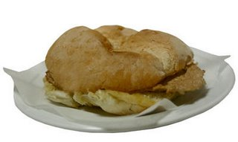
Baguetes: cortar o pão na diagonal e rechear com as iguarias que o cliente desejar. Por exemplo, ovo cozido, delicias do mar, milho, alface, tomate, frango, cenoura ralada….
Bifanas no pão: normalmente são de carne de porco. Devem ser bem finas para ficarem bem saborosas. Fritam-se num pouco de azeite e em seguida colocam-se no meio do pão.

Slide 11
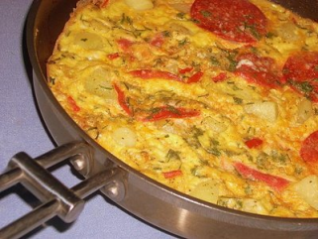
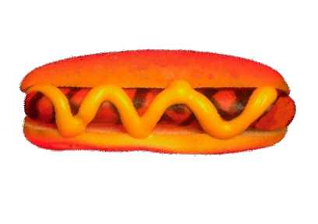
Omeletas: preparam-se com ovo e com as iguarias que o cliente desejar, por exemplo, espinafres, batata, fiambre, bacon, frango, atum….
Cachorros: faz-se um corte longitudinal no pão e no seu interior coloca-se salsicha, batata palha e mostarda

Slide 12
Cafetaria e Serviços Especiais na Restauração e Hotelaria
Cocktails
Aromas e tipos de paladares nos cocktails
Aromas
O sentido do olfacto:
    Amargo
    Salgado
    Doce
    Azedo

Slide 13
Paladar:
a) Sabor Azedo:
Ácido cítrico: encontra-se nos limões, laranjas, toranjas, lima…
Ácido málico: encontra-se nas maçãs, peras…
Ácido láctico: encontra-se no leite e derivados/ lacticínios…
b) Sabor Doce: proveniente do açúcar, tais como:
Sacarose: açúcar de mesa…
Frutose: açúcar proveniente de frutos…
Glucose: mel, uvas e néctar…

Slide 14

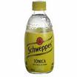
c) Sabor Amargo:
Alcalóides: água tónica
Bitters: bebidas brancas aromatizadas com ervas, especiarias, cascas de árvores e plantas….
d) Sabor Salgado: cloreto de sódio: sal de mesa

Slide 15
Para adoçar cocktails:
O mais correcto é utilizar xaropes de açúcares
Pode ser também xaropes de frutas, que não só adoçam os cocktails como servem de elementos decorativos, criando cores muito exóticas
Um cocktail deve conter 4 elementos essenciais:
1. Uma base
2. Um licor
3. Um sumo de fruta, natas, águas gaseificadas
4. Xaropes para colorir e adoçar

Slide 16
Classificação dos cocktails
Estimulantes de apetite ou aperitivos: são cocktails com sabor seco, amargo ou ácido, devendo ser servido antes das refeições. Normalmente são preparados com bebidas destiladas: Bitters, sumos de frutas ácidas…
Digestivos: são cocktails preparados com ingredientes que ajudam na digestão dos alimentos. Entram na sua composição, açúcares, licores, cremes…
Refrescantes: são cocktails preparados com bebidas destiladas, sumos de frutas, licores, refrigerantes, águas gaseificadas e muito gelo. São ideais para dias muito quentes.

Slide 17
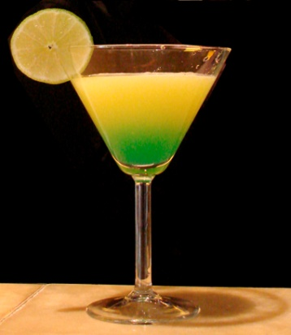

Nutritivos: são aqueles em que cuja composição se usam ingredientes com alto teor calórico, tais como: ovos, cremes, açúcar, mel, leite, chocolate, xaropes, vinhos fortificados…
Estimulantes físicos: são preparados com ingredientes que têm por finalidade aquecer o corpo. São compostos por chá, café, chocolate, mel, leite quente, canela, noz-moscada, cravo-da-índia…

Slide 18
Modalidades dos Cocktails
Batidos: são cocktails cujos componentes têm diferentes densidades entre si, por isso é necessário batê-los. Deve-se utilizar um shaker para se obter uma mistura mais homogénea.
Mexidos: são aqueles cujos componentes têm densidades muito semelhantes entre si, bastando para isso mexê-los para os misturar. Para a mistura utiliza-se normalmente uma colher de barman (bailarina) num mixing glass.
Montados: são aqueles cuja composição contem ingredientes de densidades diferentes. Estes cocktails são preparados nos próprios copos onde serão servidos. Estes nunca devem ser batidos.

Slide 19
Cafetaria e Serviços Especiais na Restauração e Hotelaria
Executar o serviço de mesa em bar
Relacionamento entre cliente e empregado
Saber influenciar o cliente na escolha do que melhor convenha ao vendedor e sirva o comprador, neste caso, a pessoa que vai comer ou beber. O empregado deve preparar ou servir as iguarias ordenadas pelo cliente, bem como as bebidas que as acompanhem, com amplo domínio técnico, arte e elegância, fazendo que o cliente se aperceba dos aspectos mais positivos da nossa profissão.

Slide 20
Tipo de clientes:
Cliente optimista: fácil de atender. Por natureza é bem disposto e optimista. Quando surge uma contrariedade, normalmente aceita-a com conformismo.
Cliente bilioso: vive insatisfeita com tudo e com todos, tornando-se de difícil contacto. É raro estar contente com o que se lhe serve, tem sempre que pôr defeitos, inclusive com a maneira como está a ser atendido.
Cliente colérico: a este cliente há que o deixar expandir, depois disso, pode fazer-se-lhe uma observação. Regra geral, acaba por julgar injustificada a sua atitude.

Slide 21
Acolhimento: Do acolhimento pessoal que se deve prestar ao cliente quando este chega à cafetaria ou ao bar, faz parte o sorriso franco, aberto e as boas maneiras. Tudo isto se deve manter durante a estada e até à saída do cliente do estabelecimento.
Reclamação: é sempre um acto e um momento critico para quem a faz e para quem a recebe. Há pelo menos duas atitudes a considerar da pessoa que a faz: uma é a que é feita com ar impulsivo, a outra, a do tom correcto. Na primeira, o cliente está a pretender afectar o ambiente a ao mesmo tempo chamar as atenções sobre si. Na segunda, normalmente não há inconveniente, na maioria das vezes, a reclamação é feita com sentido construtivo e deve saber-se tirar proveito dela.

Slide 22
Apresentação da Carta de Bar
Á elaboração da carta de bar ou lista de bebidas, como também é designada, deve ser dispensada maior atenção, pois destina-se a ser consultada pelos clientes.
Esta carta deve ser um instrumento de fácil consulta e com completa informação
Para a elaboração da carta de bar, o barman deve colocar as bebidas divididas por grupos consoante o seu tipo, respectivo preço e quantidade a servir.
Numa carta de bar deve constar para além de bebidas simples, bebidas compostas (cocktails) com a respectiva receita.
Outras informações podem ser colocadas na carta de bar, tais como, o endereço do estabelecimento, dias de folga…

Slide 23
Carta de sugestões
Para além da carta de bar, deve existir também uma carta de sugestões.
Para além de servir para apresentar alternativas aos clientes, este tipo de carta serve para que o barman proporcione qualquer coisa de novidade aos clientes, bem como promover a venda de produtos que são de baixa rotação ou que sejam do interesse da empresa promover.
Este tipo de carta deve ser renovada sistematicamente, devendo ainda conter fotografias convidativas das bebidas e os preços serem mais atractivos.

Slide 24
O aproveitamento dos produtos
É da máxima importância que o barman tire o máximo rendimento dos produtos ao seu dispor, principalmente quando se trata de confeccionar Cocktails.
o barman deve estar atento de modo a que nada se deteriore, uma vez que nalgumas bebidas são usadas parte de bebidas ou de outros produtos.
Assim, ao aconselhar por exemplo um Golden Fizz quando acabou de fazer um Silver Fizz.
Um outro aspecto a ter em conta é com os frutos usados nas decorações ou para a obtenção de sumos naturais.
Por exemplo, se é necessário fazer sumo de limão e cortar algumas casquinhas, estas devem ser retiradas antes de espremer o limão, de modo a aproveitar os dois produtos do mesmo fruto.

